Slide 1
A base de dados integrada DTN
Formação
2017

Slide 2
Introdução
A base de dados integrada DTN foi elaborada para reforçar a capacidade dos programas nacionais de DTN em termos de armazenar, gerir, analisar e reportar os dados.

Slide 3
Visão Geral do Curso
  Introdução
  Instalação
  Abertura do ecrã
  Inicialização
  Uma visão da ferramenta
  Introdução de dados: Formulário por formulário
  Introdução de dados: Importação em volume
  Actualização para um novo ano
  Reorganização distrital
  Relatórios
  Criação de um ficheiro para o seu programa
  Plano de introdução de dados de historial
3

Slide 4

Contexto
INTRODUÇÃO
Uma análise da situação realizada em 2012 revelou que muitos dos programas nacionais não possuem uma base de dados integrada.
Em Fevereiro de 2013, na quarta Reunião do Grupo de Trabalho para M&E das DTN recomendou a criação de uma Base de Dados integrada DTN
Notes:
NEW SLIDE
A large volume of data is generated from Monitoring and Evaluation activities for NTDs. A situational analysis conducted in 2012 showed that many national programs do not have an integrated NTD database. Some countries had partner-specific database or disease-specific database but there was no standardized database. A database is necessary for effective storage and management of data. Access to and use of data is required for effective program implementation. In addition, with the goal of elimination and control of NTDs by 2020, historical data is required for preparing elimination dossiers. Therefore, in February 2013, the fourth NTD STAG Global Working Group Meeting on M&E recommended the development of an integrated NTD database, in order to facilitate integrated data storage, management, and analysis by national programs.

Slide 5
Parceiros e colaboradores
O modelo foi desenvolvido em 2013 num esforço de colaboração entre os vários parceiros, incluindo:
    OMS HQ
    AFRO
    APOC
    SEARO
    WPRO
    RTI/ENVISION
    FPSU (anterior CNTD)
  Para garantir que a base de dados satisfaça as necessidades dos programas nacionais de DTN, os Ministérios da Saúde foram activamente envolvidos no processo de desenvolvimento.

Slide 6
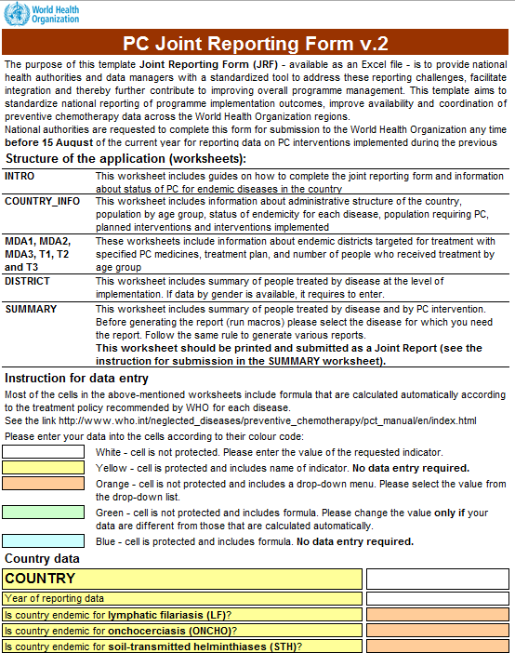
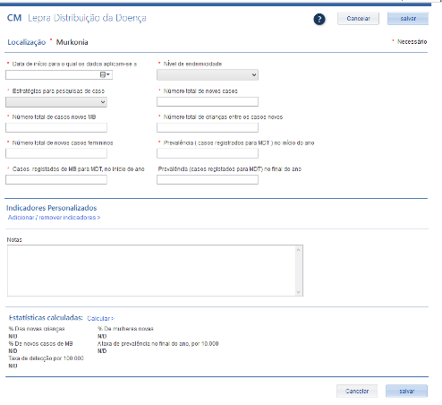
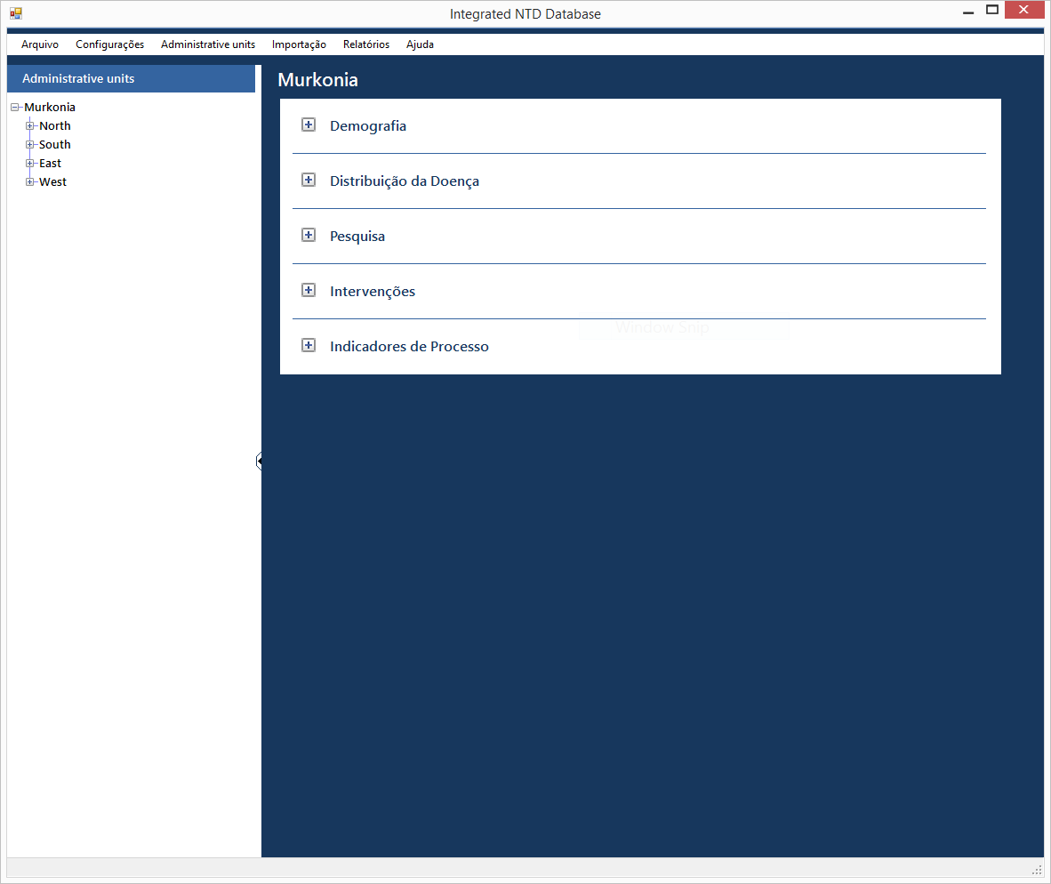
Funções primárias
  A base de dados integrada DTN oferece aos programas para as DTN uma forma conveniente de:
  Armazenar e
  analisar os dados
    Demografia
    Distribuição de Doença
    Inquéritos
    Intervenções
    Indicadores de Processo
  Produzir relatórios
    Relatórios da OMS/Parceiro
    Relatórios padrões
    Relatórios personalizados

Slide 7
Objectivos do sistema
1
    Armazenar grandes volumes de dados de M&E gerados ao longo do tempo pelos programas de Doenças Tropicais Negligenciadas
    Ajudar na gestão e análise de dados a nível nacional, apoiando assim a tomada de decisão nos programas
    Fortalecer a capacidade de partilha de dados entre países, OMS e parceiros
2
3

Slide 8
Como e quando se deve utilizar a ferramenta
INTRODUÇÃO
A base de dados pode ser utilizada em diversos cenários
  Armazenamento de dados
  Tratamento de dados
  Dados de inquéritos
  Gestão da cadeia de abastecimento
  Dados para formação
  Outras intervenções
  Revisão e análise
  Reuniões de revisão
  Feedback a nível sub-nacional
  Planeamento da orientação de trabalhos
  Relatórios
  Relatórios nacionais
  Pedidos ad hoc de dados
  OMS (JRF, formulário de elegibilidade TAS, dossiê de eliminação
  Parceiros
Notes:
NEW SLIDE

Slide 9
Utilizadores primários
Directores de programa DTN a nível nacional
Especialistas de monitoria e avaliação
Gestores de dados
    A base de dados é:
  Para os programas de DTN.
  Cada sistema de base de dados pertence aos respectivos funcionários oficiais do programa nacional de DTN, não aos parceiros ou financiadores. Não
  há partilha automática de dados.
  Especificações individuais.
  Os programas de DTN podem ser adaptados ao sistema de base de dados para servir ao contexto do país e
  as necessidades de gestão de dados.
  Opcional.
  A base de dados integrada das DTN não é obrigatória. Os programas nacionais de DTN podem decidir, utilizá-la ou não.

Slide 10
Gestão de dados
A base de dados integrada DTN gere os seguintes tipos de dados sobre doenças tropicais negligenciadas:
    Demografia
    Distribuição da doença
    Inquéritos
    Intervenções
    Indicadores de processos

Slide 11
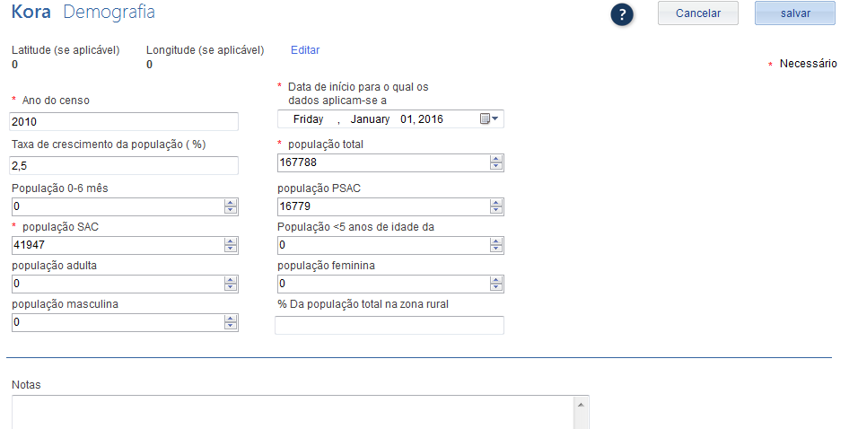
Demografia
gestão de dados
A informação demográfica de todo o país é registada todos os anos.

Slide 12

Distribuição de doenças
gestão de dados
  A informação sobre a distribuição de doenças para as DTN é registada todos os anos.

Slide 13
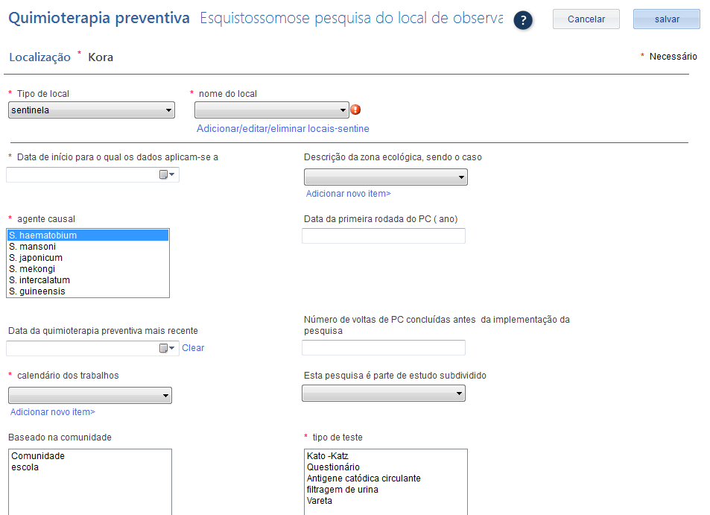
Inquéritos
gestão de dados
  Os utilizadores podem inserir os dados do inquérito na base de dados integrada DTN, o que inclui o mapeamento, a linha
  de base, médio
  prazo, TAS e outros inquéritos.

Slide 14
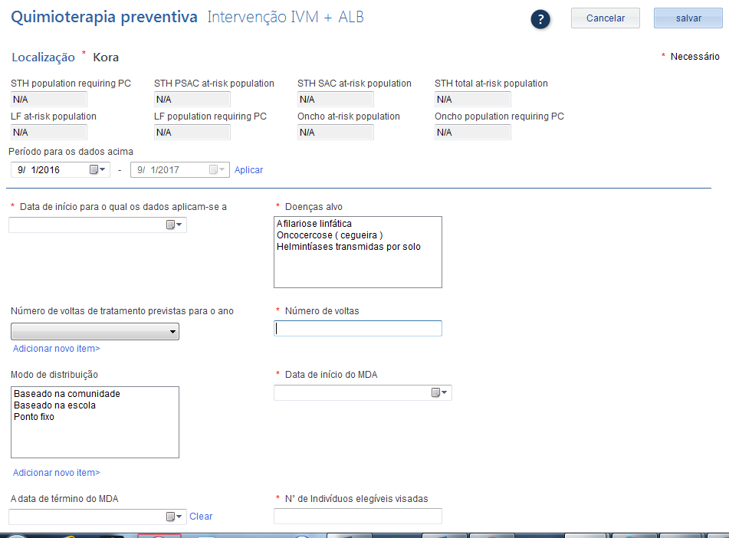
Intervenções
gestão de dados
  Os utilizadores podem inserir os dados de intervenção na base de dados integrada DTN, tal como, AMD, gestão de mortalidade e outros dados.

Slide 15
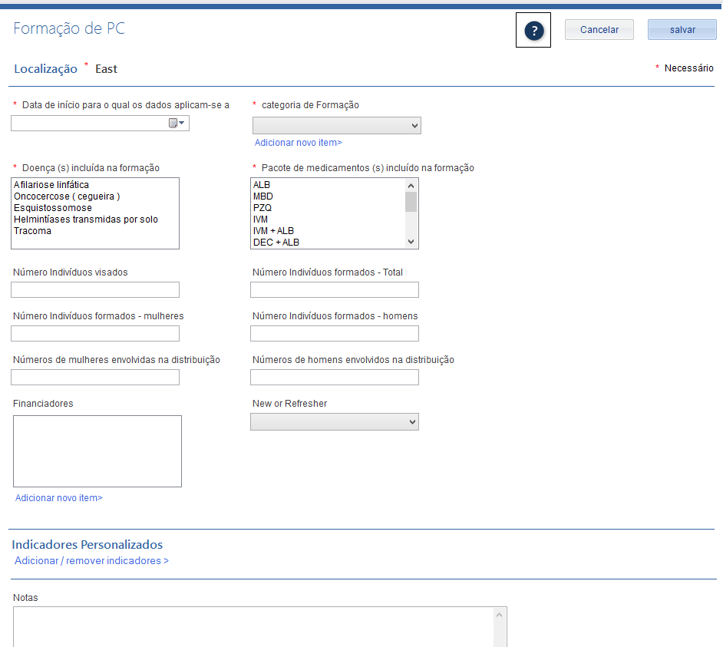
Indicadores de Processo
gestão de dados
Os utilizadores podem inserir na base de dados nacional os dados sobre indicadores de processos, incluindo formação, eventos adversos graves e gestão de cadeia de abastecimento.

Slide 16
Relatórios
A base de dados integrada DTN faculta três tipos de funções de relatório:
Relatórios da OMS/Parceiro
Relatórios Padrão
Relatórios personalizados

Slide 17
Relatórios OMS/ Parceiro
reports
  The Integrated NTD Database can generate both the CM Joint Reporting Form and the PC Joint Reporting Form, as well as other partner reports.
OMS
Relatório de Formulário Conjunto (JRF) para Gestão de Processo
Relatório de Formulário Conjunto (JRF) PC
Relatório de dados epidemológico PC
Relatório APOC
Relatório sobre a Leishmaniose
Parceiro
Manual de Trabalho sobre a Doença para reportar à USAID
Notes:
Revised slide

Slide 18
Relatórios da OMS/Parceiros
relatórios
  A base de dados integrada DTN pode gerar ambos Formulário de Relatório Conjunto CM e Formulário de Relatório Conjunto PC, assim como outros relatórios de parceiros.

Slide 19
Relatórios Padrão
reports
A base de dados integrada NTD pode facilmente gerar estes relatórios padrão
Relatórios disponíveis
Progresso com vista à eliminação
Relatório de reorganização distrital
Pessoas tratadas e relatório de cobertura
Relatório de cobertura – áreas prioritárias
Inquérito de avaliação da transmissão planaeda
Inquérito planaedo para o tracoma
Notes:
Revised slide

Slide 20
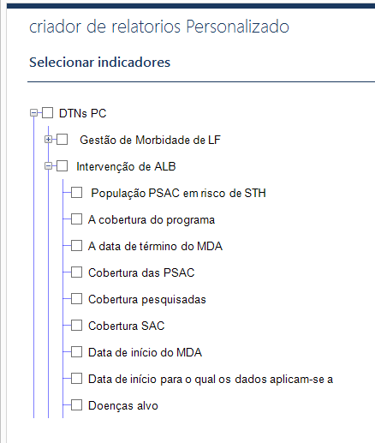
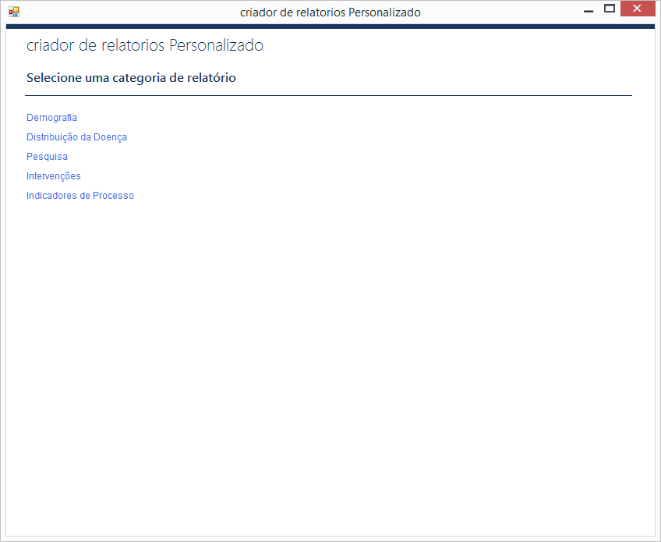
Relatórios Personalizados
relatórios
  Com o elaborador de relatório personalizado, os utilizadores podem criar relatórios a partir de quaisquer dados na base de dados.

Slide 21
Funcionalidades úteis
gestão de dados
Importar dados em grandes lotes utilizando o Excel
Criar indicadores personalizados para qualquer formulário
Criar formulários personalizados para qualquer módulo
Exportar dados para a folha de trabalho em Excel
Recolher dados de historial para análise multi-anual
Criar relatórios utilizando quaisquer dados inseridos
Actualiza automaticamente com uma ligação de Internet para correcções de erros ou quando novas funcionalidades são adicionadas
Fazer cópia de segurança automaticamente com a opção de reverter para a última versão.

Slide 22
Instalação
O primeiro passo é instalar a base de dados integrada DTN no seu computador.

Slide 23
Passos para a instalação
    Existem duas fases para instalar a base de dados integrada DTN no seu computador:
      Instalar o Access DB Engine32 bit
      Instalar a base de dados integrada DTN

Slide 24
Instale o Acesso DB Engine32 bit
passos para a instalação
  Para instalar o Access DB Engine32 bit:
      Ir para https://www.microsoft.com/en-us/download/details.aspx?id=13255
      Fazer download e instalar o Access Engine
      Reiniciar o seu computador
Observação importante : Se não poder baixar o Access Engine porque tem uma mensagem aindicando que este já existe no seu computador, isso é bom. Prosseguir para o próximo passo.

Slide 25
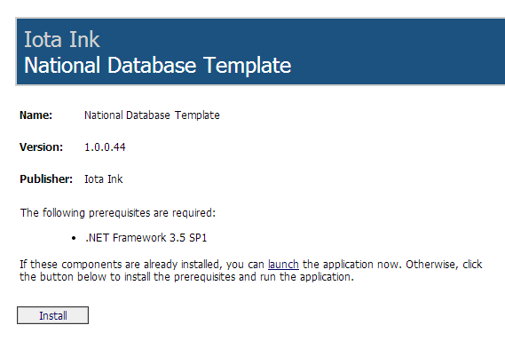
Instalar a base de dados integrada DTN
passos para a instalação
  Para instalar a base de dados integrada DTN:
      Ir para
      http://apps.who.int/neglected_diseases/ntddata/ntd_database/
      ou para utilizadores 64-bit
      http://apps.who.int/neglected_diseases/ntddata/ntd_database/x64
      Clicar Instalar

Slide 26
A abertura do ecrã
Quando abrir o programa da base de dados integrada DTN, encontrará primeiro a abertura do ecrã antes de inserir o seu ficheiro ou dados.

Slide 27
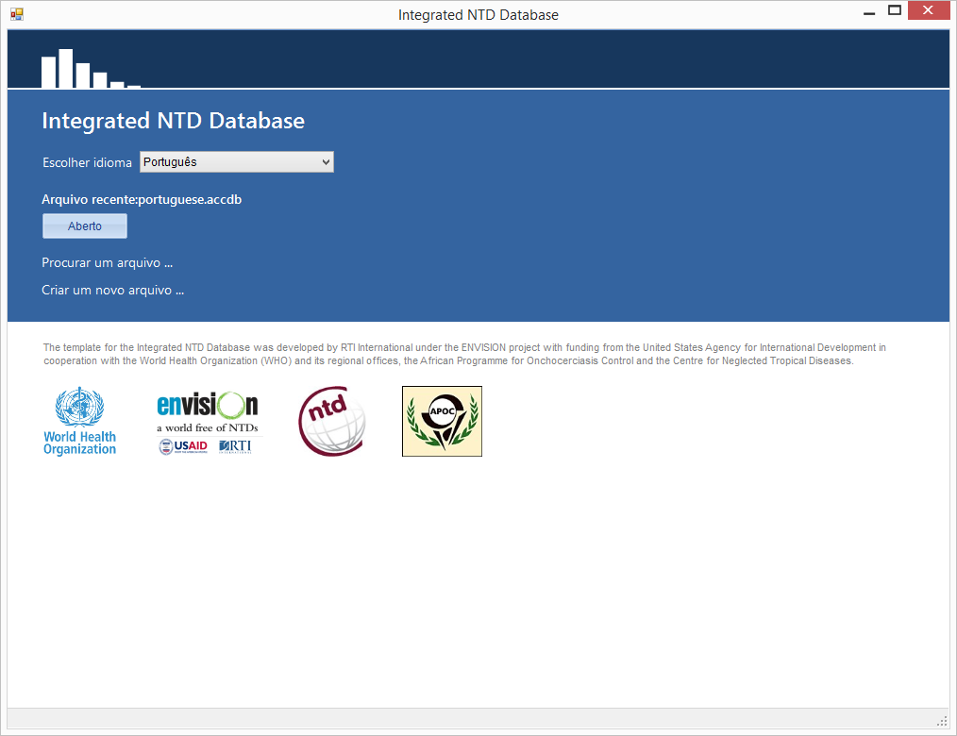
Abertura do ecrã
Este é o primeiro ecrã visualizado cada vez que se abre a ferramenta base de dados integrada DTN.
Inclui:
Escolha do idioma
Nome de ficheiro recente
Botão para abrir
Procurar um link do ficheiro
Criar um novo link de ficheiro

Slide 28
Escolher o seu idioma
abertura do ecrã
Actualmente, a base de dados integrada DTN está disponível em quatro idiomas:
  inglês, francês, português e bahasa indonésia
No menu como a seguir se mostra pode-se escolher o idioma preferido.
Observação importante:
O formato de números é diferente em cada país.
Inserir os números no mesmo formato em que as configurações regionais do seu computador estão definidas, independentemente do idioma apresentado no ecrã. Por exemplo, se as suas configurações estiverem definidas em:
inglês (Estados Unidos), inserir números como 1,000.00
francês (França), inserir números como 1 000,00.
Notes:
Trainer – the other languages besides English are coming soon.

Slide 29
Ficheiro recente
a abertura do ecrã
A base de dados integrada DTN apresentará na abertura sempre o ficheiro mais recente.
Para abrir o ficheiro mais recente, premir apenas o botão Open (Abrir).

Slide 30
Procurar
a abertura do ecrã
Pode-se abrir um ficheiro existente previamente criado a partir da abertura do ecrã.
Clicar no link
Browse for a file (Procurar um ficheiro…)
para ter acesso aos
seus ficheiros.
Observação importante: Deve sempre abrir primeiro a base de dados integrada DTN, e depois o seu ficheiro. Não tentar abrir apenas o seu ficheiro da localização guardada no seu computador. Deve sempre abrir o seu ficheiro a partir do programa da base de dados integrada DTN, caso contrário não irá funcionar correctamente.

Slide 31
Novo ficheiro
a abertura do ecrã
Para iniciar uma nova base de dados integrada DTN, seleccionar Create a new file (Criar um novo ficheiro…) e abrir-se-á uma janela de navegador que permite gravar o seu ficheiro.

Slide 32
Criar um novo ficheiro
Seleccionar Criar um novo ficheiro…
Dar um nome ao seu novo ficheiro Murkonia
Gravar o ficheiro no seu computador

Slide 33
Inicialização
Ao criar um novo ficheiro da base de dados integrada DTN, passa-se por uma série de etapas para configurar adequadamente o ficheiro para o seu país.

Slide 34
Inicialização
Os passos para iniciar pela primeira vez a base de dados integrada DTN são:
  Aceder
  Inserir a informação do país
  Escolher as doenças
  Editar ou adicionar os níveis administrativos

Slide 35
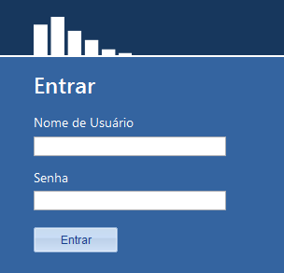
Aceder
inicialização
A primeira vez que se utiliza a ferramenta, o nome do utilizador e o campo da senha estarão em branco.
Pressionar apenas o botão Sign in (Aceder)

Slide 36
Aceder
Certificar-se que o nome do utilizador está em branco
A senha deve ser em branco
Premir o botão Sign in (Acesso)
  Mais tarde nesta apresentação, mudar-se-á a senha.

Slide 37
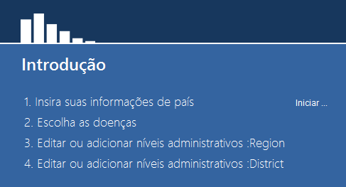
Inserir informação sobre o seu país
inicialização
Em seguida, necessitará de inserir informação sobre o seu país, incluindo:
  Nome do país
  Níveis administrativos
  Estatística da população
Clicar no link
Start (Início)
para começar.

Slide 38
Inserir a informação sobre o país (Murkonia)
Inserir o nome do país: Murkonia
Seleccionar view para ter acesso a informação de nível administrativo da região
Mudar o nome de Região para Província
Clicar Save (Gravar)
Clicar Add administrative level type >
(Adicionar o tipo de nível administrativo)
Inserir o nome: Village (vila/aldeia)
Clicar Save (Gravar)
Clicar Next (Seguinte)

Slide 39
Inserir as configurações para o país (Murkonia)
  Ano do recenseamento: 2010
  Taxa de crescimento da
  população (%): 4
  Faixa de idade para SAC: 5-14
  % PSAC da população total: 12
  % <5 anos da população total: 15
  % feminina da população total: 49
  % rural da população total: 30
  Nível do rendimento do país: Médio
  Expectativa de vida à nascença para homens: 67
  Dados de data de início aplicados para: 1 de Janeiro de 2014
  Faixa de idade para PSAC: 2-4
  % 0-6 meses da população total: 3
  % SAC da população total : 25
  % adulta da população total : 60
  % masculina da população total : 51
  PIB (Produto Interno Bruto): 52000000000
  Expectativa de vida à nascença para mulheres: 68
  Quando terminar, clicar Next (Seguinte)

Slide 40
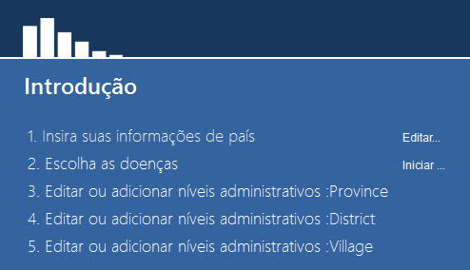
Escolher as doenças
inicialização
De seguida, deve escolher as doenças incluídas no programa no país.
Clicar no link Start (Iniciar) para começar.

Slide 41
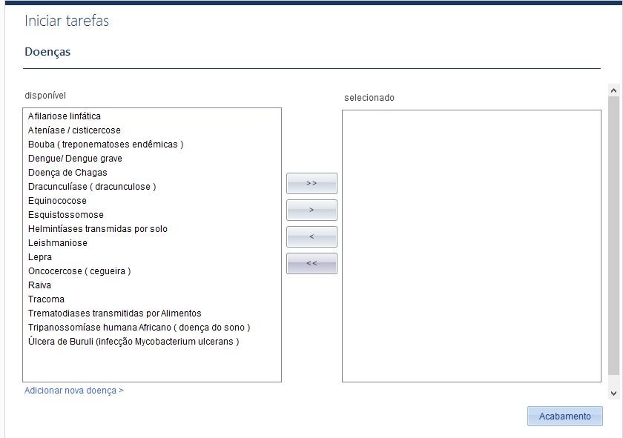
Escolher as doenças
inicialização
A base de dados integrada DTN utiliza as seguintes convenções para seleccionar doenças:
>>
Transferir todos os items da caixa na parte esquerda para a caixa na parte direita.
>
Transferir só os items seleccionados da caixa na parte esquerda para a caixa na parte direita.
<
Transferir só os items seleccionados da caixa na parte traseira direita para a caixa na parte esquerda.
<<
Transferir todos os items da caixa na parte traseira direita para a caixa na parte esquerda.
“Adicionar uma nova doença” permite adicionar outras doenças na lista.

Slide 42
Escolher as doenças no caso de Murkonia
Assumindo que o programa das DTN em Murkonia inclui todas as 17 doenças. Praticar utilizando todas as setas para transferir as doenças de uma caixa para uma outra.
Logo que tiver testado todas as quatro opções das setas, transferir todas as doenças para a caixa na parte direita e clicar Finish (Terminar).
Dicas rápidas
Pode-se seleccionar várias doenças ao mesmo tempo mantendo pressionada a tecla ctrl enquanto se clica nos nomes das doenças. Logo que os nomes estiverem sublinhados, clicar no botão de seta única > para transferir as doenças seleccionadas para a caixa da parte direita.

Slide 43
Adicionar níveis administrativos
inicialização
  A demografia é adicionada na base de dados integrada DTN através das folhas de cálculo em Excel em três etapas para cada nível.
  As etapas são:
  Fazer o download do ficheiro importado
  Preencher o ficheiro importado com os dados do país
  Fazer o upload do ficheiro importado
Observação importante: Deve utilizar os ficheiros importados e baixados da base de dados. Deve inserir ou cortar e colar os dados do seu país nos ficheiros importados.

Slide 44
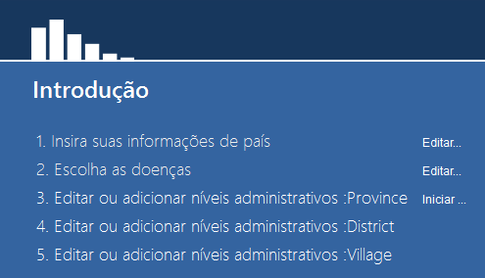
Adicionar dados para os níveis administrativos: Províncias
  No ecrã de inicialização, clicar Start (Iniciar) ao lado de Edit (Editar) ou Add administrative levels: Province (Adicionar níveis administrativos: Província)
  Número a importar: 4
  Clicar Download import file (Fazer o download do ficheiro importado)
  Renomear e gravar ficheiro importado. O ficheiro importado abrirá em Excel no seu computador.

Slide 45
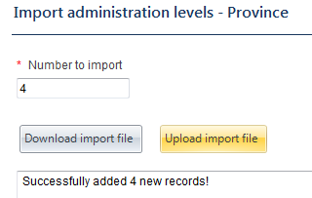
  Inserir os dados de 4 províncias de amostra no seu ficheiro. Pode inserir qualquer informação que quiser – os dados não têm de ser reais.
  Fechar o ficheiro.
  Escolher Upload import file (Fazer o upload do ficheiro importado). A base de dados indicar-lhe-á se há qualquer problema com a importação. Corrigir qualquer erro e tentar outra vez.
  Quando o ficheiro for correctamente importado correctamente, clicar
  Next (Seguinte).
  Observação importante: Por o distrito ser o nível de agregação, não existem os valores populacionais necessários a nível provincial ou nacional.

Slide 46
Adicionar dados para os níveis administrativos: Distritos
  Número a importar: 25
  Fazer download do ficheiro importado.
  Renomear e gravaro ficheiro importado.
  O ficheiro importado abrirá em Excel no seu computador.

Slide 47
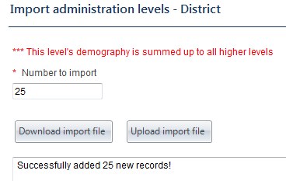
  Inserir os dados dos 25 distritos de amostra no seu ficheiro. Pode inserir qualquer informação que desejar – os dados não têm de ser reais.
  Fechar o ficheiro.
  Fazer upload do ficheiro importado. A base de dados indicar-lhe-á se há algum problema com a importação. Corrigirr qualquer erro e tentar outra vez.
  Quando o ficheiro for correctamente importado correctamente, clicar
  Next (Seguinte).

Slide 48
Adicionar dados para os níveis administrativos: Aldeias
  Criar importação para a província Norte
  Número a importar: 13
  Fazer o download do ficheiro importado.
  Renomear e gravar o ficheiro importado.
  O ficheiro importado abrirá em Excel no seu computador.
Notes:
Trainer: Talk about how to add villages for different regions before moving on.

Slide 49
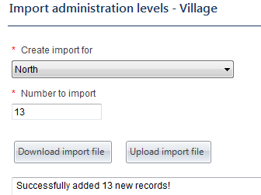
  Adicionar no seu ficheiro a informação das 13 aldeias de amostra escolhidas. Pode inserir qualquer informação que quiser – os dados não têm de ser reais.
  Fechar o ficheiro.
  Fazer upload do ficheiro importado. A base de dados indicar-lhe-á se há algum problema com a importação. Corrigirr qualquer erro e tentar outra vez.
  Quando o ficheiro for correctamente importado correctamente, clicar Next (Seguinte).
  Observação importante: Já que o distrito é o nível de agregação, todas as informações da população são necessárias e serão totalizadas para preencher as informações sobre a população das províncias e do país.

Slide 50
Fazer a cópia de segurança
inicialização
  É importante fazer regularmente uma cópia de segurança (back up) dos seus ficheiros na base de dados. Deve gravar regularmente o seu ficheiro num disco externo.
Observação importante: a base de dados integrada DTN grava automaticamente. Se fizer um erro grave, deve reverter à última versão aberta do ficheiro acedendo:
Main menu > Settings > Edit settings > Database > Restore.
Após a abertura do ficheiro, perderá quaisquer mudanças feitas.

Slide 51
Uma visão sobre a ferramenta
Uma vez concluída a introdução de dados iniciais,
pode iniciar a introdução dos dados do programa na ferramenta.

Slide 52
Uma visão sobre a ferramenta
Existem três partes principais da base de dados integrada DTN:
  A Árvore de Unidade
  Administrativa
  O Menu Principal
  na parte superior
  O Painel de Actividade

Slide 53
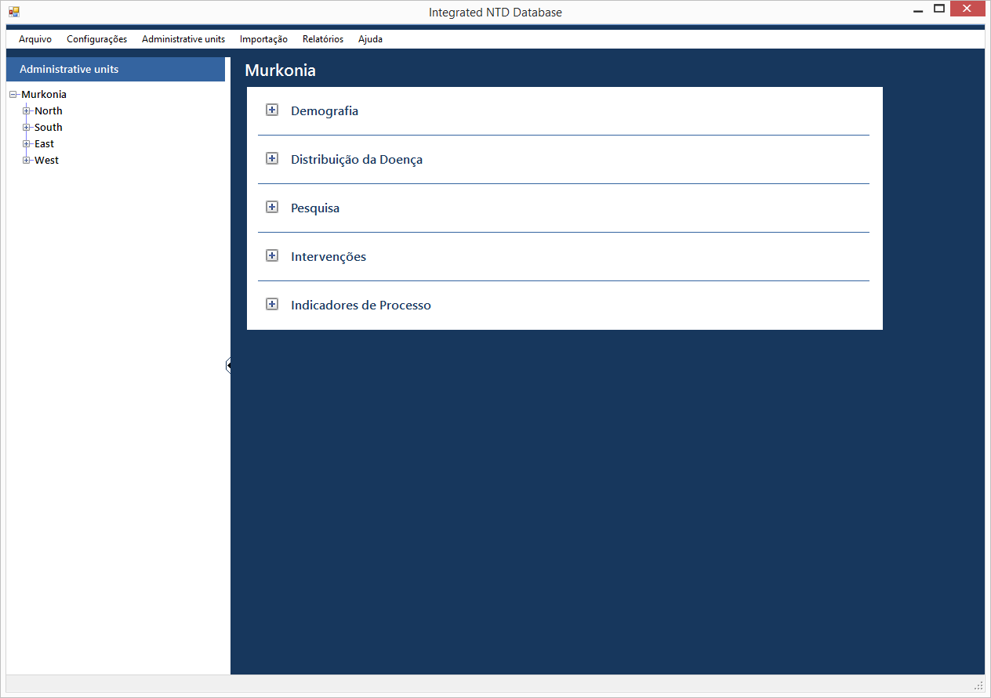
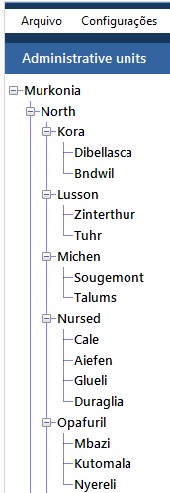
A Árvore de Unidade Administrativa
uma visão da ferramenta
A sua árvore de unidade administrativa deve aparecer assim:
Clicar em para expandir a localidade. Quando a lista estiver completamente expandida, aparecerá da seguinte forma:

Slide 54
Expandir a árvore de unidade administrativa
Utilizar os controlos + e – para expandir e ajustar a árvore de localização.

Slide 55

O Menu Principal
uma visão da ferramenta
O Menu Principal tem seis funções:
  Ficheiro
  Configurações
  Unidades administrativas
  Importação
  Relatórios
  Ajuda

Slide 56
Ficheiro
uma visão da ferramenta: menu principal
A partir do menu do Ficheiro, pode realizar as seguintes acções:
Iniciar um novo ficheiro
Abrir um ficheiro existente
Sair da base de dados integrada DTN
Dicas rápidas:
Sair: Para sair do seu programa a qualquer momento pode utilizar o X vermelho no canto superior direito .
Gravar: Não precisa gravar o seu ficheiro. O ficheiro de base de dados actualiza-se em tempo real, o que significa que quaisquer mudanças feitas são automaticamente gravadas.
Abrir um novo ficheiro: Se escolher iniciar um novo ficheiro ou abrir um ficheiro existente, o ficheiro no qual está a trabalhar fechará automaticamente.

Slide 57
Configurações
uma visão da ferramenta: menu principal
A opção Editar configurações permite:
Editar as configurações.
Pode mudar as configurações do país, estatísticas do país, doenças e utilizadores. Aqui pode também criar uma cópia do registo do erro e restaurar a base de dados a partir da cópia de segurança gravada no último acesso. As primeiras três guias são do assistente de instalação e presseguir da mesma forma como na primeira configuração de um novo ficheiro.

Slide 58
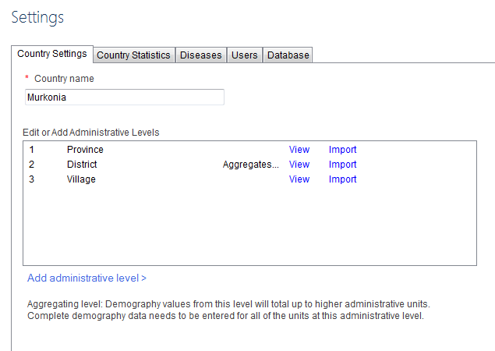
Configurações
a tour of the tool : main menu
Editar configurações permite:
Mudar configurações, estatísticas e doenças.
As primeiras três guias são do assistente de instalação e presseguir da mesma forma como na primeira configuração de um novo ficheiro.
Notes:
NEW SLIDE

Slide 59
Configurações
uma visão da ferramenta: menu principal
Editar utilizadores. Existem três tipos de utilizadores na Base de Dados Integrada DTN.
  Administradores
  Editar as configurações do país
  Adicionar doenças
  Visualizar, adicionar editar utilizadores
  Visualizar, adicionar e editar dados
  Executar relatórios
  Registadores
  de dados
  Visualizar, adicionar
  e editar dados
  Executar relatórios
  Visualizadores
  de dados
  Visualizar dados
  Executar relatórios

Slide 60
Adicionar um novo utilizador
  Seleccionar Settings – Edit settings (Configurações – Editar Configurações
  Clicar no separador Users (Utilizadores)
  Seleccionar Add new user (Adicionar novo utilizador)
  Definir o nome do utilizador: Gestor de Programa
  Definir a senha: (à sua escolha, mas anote-a)
  Seleccionar funções:
    Administrador
    Digitador de dados
    Visualizador de dados
  Pressione Save (Gravar)
  Utilize o botão Painel para voltar no painel

Slide 61
Configurações
uma visão da ferramenta: menu principal
A opção Database (Base de dados) permite:
Criar uma cópia do ficheiro de registo de erro [Retrive log file]. Se encontrar quaisquer erros ao utilizar a base de dados integrada DTN, deve gravar esse registo e enviá-lo ao contacto apropriado.
Restaurar a base de dados para fazer a cópia de segurança gravada no último acesso [Restore].
Se fizer um erro grave ao utilizar o seu ficheiro, pode clicar Restore (Restaurar) para voltar para a versão antiga.

Slide 62
Configurações
uma visão da ferramenta: menu principal
A Estatística do País é onde todos os anos se actualizam os dados da população ao nível do país, tais como, percentagens para diferentes grupos etários e taxa de crescimento.

Slide 63
Unidades administrativas
uma visão da ferramenta: menu principal
A opção unidades administrativas permite:
Adicionar unidades administrativas
Apagar as unidades administrativas
Ordenar as unidades administrativas
Dividir as unidades administrativas
Fundir as unidades administrativas

Slide 64
Unidades administrativas
uma visão da ferramenta: menu principal
A opção Add administrative unit (Adicionar uma unidade administrativa) permite adicionar novas localidades, tais como:
Províncias
Distritos
Aldeias
Comunidades
A ferramenta permite até sete níveis administrativos
Observação importante: Se acrescentar uma nova localidade, tem de ir a Actividade demográfica para inserir a informação populacional.

Slide 65
Adicionar uma unidade administrativa
  Clicar em Administrative units (Unidades administrativas)
  Seleccionar Add administrative units
  (Adicionar unidades administrativas)
  Nome: Londres
  Latitude (se for aplicável): 51
  Longitude (se for aplicável): 0.1275
  Seleccionar uma Província para Londres
  Premir Save (Gravar)
  Procurar Londres na árvore de unidade administrativa

Slide 66
Unidades administrativas
uma visão da ferramenta: menu principal
A opção Delete administrative unit (Apagar a unidade administrativa) permite apagar permanentemente as localidades.
Observação importante: Pode apagar uma unidade administrativa só se não existirem unidades abaixo da mesma na árvore.

Slide 67
Apagar uma unidade administrativa
  Clicar em Unidades administrativas
  Seleccionar Delete administrative units
  (Apagar unidades administrativas)
  Procurar Londres e clicar “Delete” (“Apagar”)
  Clicar Yes (Sim)
  Clicar Done (Feito)
  Reparar que Londres já não se encontra na árvore da unidade administrativa

Slide 68
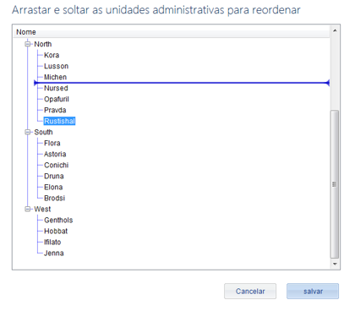
Unidades administrativas
a tour of the tool: main menu
A opção Ordenar unidades administrativas permite alterar a ordem em que as unidades administrativas aparecem na árvore.
Notes:
NEW SLIDE

Slide 69
Ordenar uma unidade administrativa
  Clicar Administrative units [unidades administrativas]
  Seleccionar Order administrative units [Ordenar unidades administrativas]
  Arrastar a unidade administrativa e colocá-la na ordem desejada (por exemplo, colocar Kora a seguir a Pravda)
  Clicar Save [Gravar]
  Reparar que a ordem da unidade administrativa aparece alterada na árvore de unidade administrativa

Slide 70
Unidades administrativas
a tour of the tool: main menu
A opção Split (cisão) de unidades administrativas permite dividir as unidades administrativas em diversas unidades.
A opção Merge (fusão) de unidades administrativas permite juntar diversas unidades administrativas numa única unidade.
Estas duas formas de reorganização distrital serão abordadas mais à frente neste manual.

Slide 71
Importação e relatórios
uma visão da ferramenta: menu principal
A opção Import (Importação) permite juntar os dados importados.
A opção Reports (Relatórios) oferece uma interface para realizar relatórios personalizados e padrão.
Uma visão geral de ambas as secções será abordada mais tarde neste manual.

Slide 72
Funcionalidade de ajuda
uma visão da ferramenta: menu principal
Existem quatro selecções sob a opção help (ajuda):
Visualizar ajuda. Abre a funcionalidade de ajuda na ferramenta. Clicar aqui para procurar as definições de termos ou ter informações sobre diferentes tópicos.
Visualizar o manual em PowerPoint. Visualizar este manual
Verificar actualizações. Se estiver ligado à Internet, pode clicar aqui para verificar se existe disponível uma nova versão.
As versões actualizadas incluem correcções de erros e novas funcionalidades.
A base de dados integrada DTN também verifica as actualizações de cada vez que é aberta, mas se recusar fazer download de uma nova versão nesta altura, pode clicar aqui mais tarde para fazer download da actualização.
Sobre. Faculta informações sobre a ferramenta.

Slide 73
Painel de actividade
uma visão da ferramenta
O painel mostra todos os módulos de dados que podem ser inseridos na base de dados integrada DTN, constituído pelas seguintes actividades:
Demografia
Distribuição de doenças
Inquéritos
Intervenções
Indicadores de processo
Notes:
Trainer – SAEs are in Process Indicators now, but will be in their own module soon,.

Slide 74
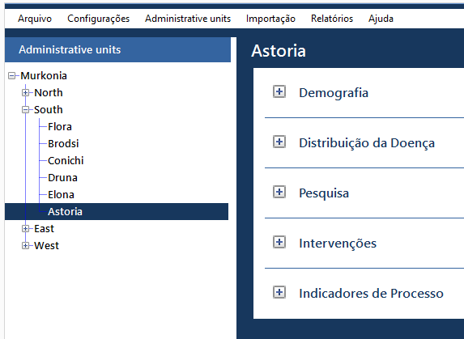
Funcionalidade importante do painel
uma visão da ferramenta: painel de actividade
Os dados e as informações apresentadas nas actividades específicas do Painel de Actividade aplicar-se-ão sempre à localidade seleccionada na árvore de unidade administrativa.

Slide 75
Explorar o Painel de Actividade
  Utilizar os controlos + e – para expandir e ajustar as actividades no painel.
  Seleccionar diferentes localidades da Árvore de Localização.

Slide 76
Introdução de dados: formulário a formulário
A base de dados integrada DTN está organizada por unidades administrativas. Na secção Introdução de dados, pode inserir e analisar os dados para actividades das DTN realizadas em cada região, distrito, comunidade ou outra localidade.

Slide 77
Introdução de dados: formulário por formulário
  Existem seis módulos de introdução de dados na base de dados integrada DTN:
Demografia
Distribuição de Doenças
Inquéritos
Intervenções
Indicadores de Processo
Observação importante: Quaisquer dados inseridos no sistema serão armazenados. Contudo, deve ter cuidado para não inserir dados duplicados – não existe uma verificação automática.

Slide 78
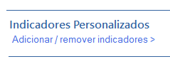
Funcionalidades na introdução de dados
introdução de dados: formulário por formulário
Indicadores e formulários personalizados
A base de dados integrada DTN contém indicadores de configuração para cada formulário de introdução de dados.
Pode adicionar indicadores personalizados a
qualquer formulário ou mesmo adicionar formulários completamente novos.
Estes novos indicadores e formulários
aparecerão automaticamente no construtor
de relatório personalizado.

Slide 79
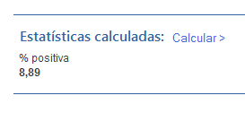
Campos calculados
introdução de dados: formulário por formulário: Funcionalidades de introdução de dados
Na parte inferior dos formulários de introdução de dados existem vários cálculos facultados para ajudar a analisar o seu programa.
Estes campos calculados estão também incluídos no construtor de relatório personalizado.

Slide 80
Demografia
introdução de dados: formulário por formulário
A base de dados integrada DTN guarda os dados demográficos inseridos na ferramenta.
Pode editar a demografia a partir do painel no nível de
agregação da lista vertical, mas para os níveis mais altos
pode apenas visualizar os dados,
visto que estes números aparecem
sumarizados.

Slide 81
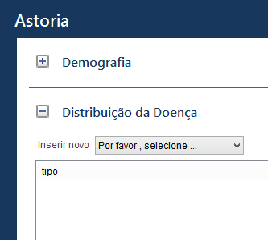
Distribuição de doenças
introdução de dados: formulário por formulário
A base de dados integrada DTN cria automaticamente na ferramenta os respectivos formulários de distribuição de doença para uma.
A maioria destes formulários
tem indicadores de configuração
facultados pela OMS.

Slide 82
Inserir a Distribuição de Doença - Lepra
Seleccionar Kora (na Região Norte) da árvore de unidade administrativa.
Escolher Lepra da lista de Distribuição de Doença.
Inserir no formulário os dados seguintes.
  Data de início de dados:
  1 de Março de 2014
  Estratégia de descoberta de casos: Activa
  Número total de novos casos MB:
  100
  Número total de novos casos
  em mulheres: 40
  Casos MB registados de MDT
  no início do ano: 10
  Estado de endemicidade: Alto
  Número total de novos casos: 120
  Número total de crianças entre os novos casos: 30
  Prevalência (casos registados de MDT)
  no início do ano: 20
  Prevalência (casos registados de MDT)
  no fim do ano : 35
  Quando terminar, clicar Next (Seguinte)
Notes:
changed

Slide 83
Inquéritos
introdução de dados: formulário por formulário
O módulo de inquérito é onde se registam os inquéritos realizados no seu país:
Inclui o mapeamento, linha de base, médio prazo, entre outros
Permite escolher as localidades múltiplas que envolvem uma Área Ecológica, Unidade de Avaliação ou Sub-distritos.
Permite-lhe adicionar os locais sentinelas ao seu instrumento, dando-lhe a opção de escolher o mesmo local de novo no futuro.
Notes:
The survey module is where you record the surveys that took place in your country, including mapping, baseline, mid-term, among others.
Unlike disease distribution, surveys oftentimes entail choosing more than location and encompass an Ecological Zone, an Evaluation Unit, or Sub-districts. To allow for this, there is an extra data entry screen for many surveys where you can choose multiple locations from different levels.
In addition, you can add sentinel sites to your tool so that you can come back and choose the same site again in the future.

Slide 84
Inserir o inquérito de avaliação da transmissão da Filaríase linfática
Seleccionar Lusson na árvore de unidade administrativa.
Seleccionar o inquérito de avaliação da transmissão da Filaríase linfática na lista vertical
Seleccionar o Distrito para o nível de implementação
Seleccionar os seguintes distritos para o inquérito:
    Kora (na província Norte)
    Lusson (na província Norte)
Clicar no botão Select
Para adicionar o nome da Unidade de Avaliação (EU), clicar <Add new site>
Nome: Evaluation Unit 1
Clicar em Save (Guardar) e continuar inserindo os dados a partir do próximo slide
.
Notes:
Review how to use the ctrl button for multi-select

Slide 85
  Data de início dos dados aplica-se a: 1 de Fevereiro de 2014
  Total da população de EU: 96,346
  Número de distritos endémicos para Flem torno desta unidade de avaliação que não tenham iniciado o tratamento: 0
  Espécies de parasitas na EU: W. bancrofti
  # real de AMD concluídas: 5
  Ano da AMD real mais recente: 2013
  Taxa efectiva de EU de matrícula na escola primária: 80
  Tipo de local: Escola
  Data final do inquérito: 25 de Fevereiro de 2014
  Faixa etária: 6-7
  Dimensão da amostra alvo: 1,539
  Taxa estimada de não resposta: 5
  Número real de escolas ou de EA inquiridas: 69
  Dimensão real de amostras testada e positivas: 5
  Taxa real de não resposta – Ausente: 29
  Dimensão real de amostras testada
  Taxa real de não resposta – incapacidade para fazer o teste de diagnóstico: 2
  Nome EU: Evaluation Unit 1 (seleccionar)
  Área total da EU (km2):
  Número de rondas da PC concluídas antes da implementação do inquérito: 6
  Vector predominante na EU: Anopheles
  Ano da AMD mais eficaz: 2007
  Objectivo TAS: Parar a AMD
  Teste de diagnóstico: ICT
  Data de início do inquérito: 1 de Fevereiro de 2014
  Tipo de inquérito: Agrupado
  Número alvo de escolas ou de EA: 69
  Valor críticco limite: 18
  Intervalo de amostragem:
  Dimensão real de amostras testadas: 1,545
  Dimensão real de amostras testadas negativas: 1,505
  Taxa real de não resposta – Recusa ou falta de consentimento: 9
  Taxa real de não resposta - total: 40

Slide 86
  Taxa real de não resposta - total (%): 2.5
  Recursos e agenda real TAS – Data de início: 1 de Fevereiro de 2014
  Recursos e agenda real TAS – Custo real: 75,000
  Recursos e agenda real TAS – fonte de financiamento: Ministério da Saúde
  Se implementar TAS nas escolas , ano(s) com a maioria de alunos com 6-7 anos: 1 and 2
  Se implementar TAS nas escolas, número total de escolas primárias na EU: 116
  Se implementar TAS nas comunidades, número total de áreas enumeradas na EU: deixar em branco
  Decisão crítica: Parar AMD
  Recursos e agenda real TAS – # de dias de inquérito necessários: 25 dias
  Recursos e agenda real TAS – Moeda real dos custos: US Dollars
  Recursos e agenda real TAS- # of ICT or Brugia Rapid tests used: 1,530
  Se implementar TAS nas escolas, número total de crianças no(s) ano(s) seleccionados na EU: 3,700
  Se implementar TAS nas comunidades, número total de crianças de 6-7anos na EU: deixar em branco
  Financiadores/Parceiros: CDC (adicionar)
  Quando terminar, clicar Save
  Encontrar o formulário de inquérito acabado de inserir na caixa da lista de inquéritos para Kora e Lusson

Slide 87
Inserir o inquérito de local de verificação/alerta para a Schisto (esquistosomiase)
Seleccionar Lusson da árvore de unidade administrativa.
Escolher Schistosomiasis Sentinel/Spot Check Site Survey
da lista vertical
Escolher Distrit para o nível de implementação
Seleccionar os seguintes distritos para o inquérito:
    Kora (na Província do Norte)
Clicar o botão Select
Inserir o tipo de local: Sentinel
Clicar Add/edit/delete new sites
Clicar Add new site
Nome do local: Main School
Latitude: 10
Longitude: 20
Clicar Save e continuar inserindo os dados a partir do próximo slide.
Notes:
Review how to use the ctrl button for multi-select

Slide 88
  Data de início dos dados aplica-se a 1 de Fevereiro de 2014
  Agente casual: S. mansoni and S. mekongi
  Data mais recente de PC : 1 de Agosto de 2013
  Período do inquérito: Médio prazo
  Tipo de local: Escola
  Data do início do inquérito: 1 de Março de 2013
  Dimensão das amostras alvo: 200
  Número de indivíduos sem resposta: 10
  Número de casos positivos para
  hematúria na urina: 20
  Número de infecções esquistosomiais
  urinárias de intensidade elevada: 10
  Número de casos positivos de infecções esquitosomiases intestinais: 150
  Número de infecções esquitosomiais intestinais de intensidade elevada: 10
  Descrição de Área Ecológica: Riverside
  Data da primeira ronda de PC (ano): 2010
  Número de rondas de PC concluídas antes da implementação do inquérito: 2
  Este inquérito faz parte de um estudo cohort? Não
  Tipo de teste: CCA
  Data final do inquérito: 5 de Março de2013
  Faixa etária inquirida : SAC
  Número de pessoas amostradas: 200
  Número de indivíduos examinados para
  esquitosomiases urinárias: 150
  Número de indivíduos positivos em ovos parasitais de esquitosomiase na urina: 50
  Número de infecções moderadas esquistosomiais
  urinárias: 15
  Número de indivíduos positivos para infecções esquistosomiais intestinais: 20
  Número de indivíduos positivos para infecções esquistosomiais intestinais moderadas: 15
  Financiadores/Parceiros: OMS (adicionar)
  Quando terminar, clicar Save
  Encontrar o formulário de inquérito inserido na caixa da lista para Kora, Lusson, e Talums

Slide 89
Intervenções
introdução de dados: formulário por formulário
No módulo Intervenções registam-se as intervenções realizadas no seu país.
Inclui a AMD, gestão de mortalidade e outros.
As intervenções de PC-CTA estão organizadas por medicamentos entregues durante a intervenção.
Dicas rápidas:
Podem ser adicionados novos indicadores personalizados na parte inferior de qualquer formulário, abaixo dos indicadores de configuração.
Depois de adicionar um indicador personalizado, no futuro, aparecerá sempre neste formulário a não ser que seja cancelado.

Slide 90
Criar um indicador personalizado para
Intervenção IVM+ALB
Seleccionar Michen (na província Norte) da árvore.
Seleccionar IVM+ALB Intervention.
Sob os indicadores personalizados, clicar em Add/remove indicators (Adicionar/remover indicadores)
Clicar em Add/remove indicator (Adicionar/remover indicador) no ecrã do indicador personalizado.
Nome do indicador personalizado: Number of community health workers (Número de trabalhadores de saúde comunitários)
Tipo de dados: Número
Clicar Save (Guardar)
Continuar para inserir os dados a partir do próximo slide

Slide 91
Data de início dos dados aplica-se a: 10 de Dezembro de 2013
Número de rondas de tratamento
planeadas para o ano: 1
Modo de distribuição: a nível da comunidade
Data final da AMD: 10 de Abril de 2013
# mulheres alvo elegíveis: 150
# SAC alvo: 120
Do total, # de mulheres alvo para Onco: 100
Do total, # de indivíduos alvo para Onco: 200
# mulheres tratadas: 102
# SAC tratados: 100
# homens SAC tratados: 52
Do total, # de mulheres tratadas para Onco: 100
Do total, tratados para Oncho:175
Doenças alvo: LF, Onco, STH
Número de rondas: 1
Data de início da AMD: 5 de Abril de 2013
# de indivíduos alvo elegíveis:300
# homens alvo elegíveis: 150
# Adultos alvo: 180
Do total, # homens alvo para Onco: 100
# de indivíduos tratados: 250
# homens tratados: 148
# mulheres SAC tratadas: 48
# Adultos tratados: 140
Do total, # homens tratados para Onco: 75
Número de referência do lote (números do medicamento e lote): 123456

Slide 92
# Eventos adversos graves relatados: 2
Intervalo de confiança elevado de
cobertura inquirida: 95
Esgotamento durante a AMD?: Sim
Duração do esgotamento: 1-2 dias
Número de trabalhadores de
saúde comunitários: 15
Cobertura inquirida: Sim
Intervalo de confiança baixo de
cobertura inquirida: 93
Medicamento esgotado: IVM
Parceiro: OMS (adicionar)
  Quando terminar, clicar Save
  Encontrar o formulário de intervenção inserido na caixa da lista de intervenção de Michen

Slide 93
Validação
data entry : form by form
A base de dados permite verificar/validar os dados inseridos.
A base de dados permite verificar a validação de erros em cada formulário ou durante a importação em massa.
A validação aparece em três cores:
Verde: Processo de validação
Vermelho: Erro de validação
Azul: Sem validação (ou seja, sem dados para validar)
Notes:
NEW SLIDE

Slide 94
Validação
Seleccionar Jenna (na província Ocidental) na árvore.
Seleccionar intervenção PZQ
Continuar a inserir os dados a partir do próximo slide.
Notes:
NEW SLIDE

Slide 95
  Data de início dos dados aplica-se a: 1 de Março de 2014
  Número de rondas tratadas planeadas para o ano: 1
  Modo de distribuição: a nível de escolas
  Data final de AMD: 15 de Março de 2014
  # mulheres alvo elegíveis: 265
  # SAC alvo: 110
  # indivíduos tratados: 542
  # homens tratados: 300
  # mulheres SAC tratadas: 225
  # Adultos tratados: 320
  # Casos adversos graves reportados: 0
  Intervalo de confiança elevado para a cobertura inquirida: Deixar em branco
  Esgotamento durante AMD?: Não
  Duração do esgotamento: Deixar em branco
  # Doenças alvo: Schistosomiasis
  Número de ronda: 1
  Data de início de AMD: 10 de Março de 2014
  # indivíduos alvo elegíveis: 500
  # ehomens alvo elegíveis: 250
  # Adultos alvo: 385
  # mulheres tratadas: 242
  # SAC tratados: 420
  # homens SAC tratados: 195
  Número de referência de lote (números de medicamento e lote): N/A
  Cobertura inquirida: Deixar em branco
  Intervalo de confiança baixo para a cobertura inquirida: Deixar em branco
  Medicamento esgotado: Deixar em branco
  Parceiro: USAID
Notes:
NEW SLIDE

Slide 96
Validação
Clicar <Validation: Check for validation errors>
Reparar nas seguintes cores:
  Verde: Validação realizada, ou seja,
    A data final de AMD é posterior à data de início
    A soma dos homens e mulheres tratados é igual ao número de indivíduos tratados
  Vermelho: Erro de validação, ou seja,
    A soma dos homens alvo com a de mulheres alvo não é igual ao # de indivíduos alvo elegíveis
    A soma dos indivíduos tratados é superior ao # de indivíduos alvo elegíveis.
  Azul: sem validação (sem dados para validar), ou seja,
    Não existe número de homens SAC tratados
Se for o caso, corrigir os erros
Clicar ‘Save’ para guardar o ficheiro
Notes:
NEW SLIDE

Slide 97
Indicadores de Processo
introdução de dados: formulário por formulário
Os indicadores de processo podem incluir vários tipos de dados que se deseje seguir.
Actualmente inclui os formulários de SAE, formação, e gestão de cadeia de abastecimento.
Dicas rápidas:
Pode criar um novo formulário personalizado
(com todos os indicadores personalizados) para os
módulos de Inquérito, Intervenção e Indicador de Processo.
A partir da lista vertical de módulo, escolher Add new type.
Notes:
Process indicators can include many types of data that you want to track. Presently, there are both training and supply chain management forms in the database.
If you would like to add a whole custom form (rather than just a custom indicator), choose Add new type from the drop down list.
You can add custom forms to the surveys, interventions, and process indicator modules.

Slide 98
Adicionar um formulário personalizado de indicador de processo
Seleccionar East na árvore.
Seleccionar Add new type da lista de Indicadores de processo.
Nome: Alternative Strategies: Water, Sanitation and Hygiene (Estratégias Alternativas: Água, Saneamento e higiene)
Clicar Add/remove indicators (Adicione/Remova os indicadores).
Adicionar 2-5 indicadores personalizados no seu formulário Água, Saneamento e Higiene. Tentar diferentes tipos de dados.
Clicar Save.
Preencher os dados no formulário.
Clicar Save (Gravar) os dados no novo formulário.
  Quando terminar, clicar Save.
  Encontrar o formulário de Indicador de Processo inserido na caixa East da lista de inquérito.

Slide 99
Introdução de dados: importação em massa
A segunda forma de inserir dados na base de dados é através da importação em massa.

Slide 100
Introdução de dados: importação em massa
Em vez de inserir os dados de actividades na base de dados, formulário a formulário pode-se também importar em massa.
Existem três passos para importar em massa:
  Criar o ficheiro a importar
  Preencher o ficheiro a importar
  Fazer o upload do ficheiro a importar
A importação em massa destina-se a poupar tempo.

Slide 101
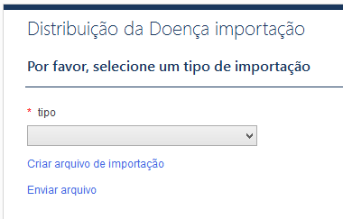
Criar o ficheiro a importar
introdução de dados: importação de volume
O primeiro passo para importação em massa é criar o ficheiro a importar:
Escolher Import (Importar) do
Menu Principal
Seleccionar a actividade
Seleccionar o tipo de formulário a importar da lista abaixo
Clicar em Create Import File
Seleccionar as unidades
administrativas a incluir

Slide 102
Importação em massa
Reorganização distrital
O ficheiro Excel a importar vai inclui cada indicador como uma coluna. As unidades administrativas serão listadas como linhas. Uma vez inseridos os dados, guardar e fechar o ficheiro. O ficheiro tem de ser fechado para poder ser importado.
Observação importante: Só os dados inseridos para as unidades administrativas individuais podem ser importados. Se os seus inquéritos forem realizados em mais de uma unidade administrativa a qualquer momento, exemplo: Pesquisas de Mapeamento STH numa Área Ecológica, devem ser inseridos formulário a formulário.
Notes:
Edited

Slide 103
Criar um formulário de importação para uma Intervenção
Seleccionar Interventions (Intervenções) nas opções no menu Import
Tipo: Gestão de Mortalidade de SF
Clicar em Create Import File (Criar ficheiro de importação)
Nível de implementação: Distrito
Seleccionar os seguintes Distritos (da região Sul):
    Astori
    Brodsi
    Conichi
    Druna
    Elona
    Flora
Clicar Next (Seguinte)
Gravar o ficheiro a importar no seu computador

Slide 104
Concluir o formulário
  Inserir os dados de amostra na folha de cálculo de Gestão da Mortalidade da FL aberta no seu computador. Usar quaisquer números à escolha. Para efeitos deste exercício, não têm de ser exactos.
  Guardar e Fechar o ficheiro de importação.

Slide 105
Verificar se o ficheiro carregado tem erros de validação
Escolher Check upload file for validation errors (Verificar se o ficheiro carregado tem erros de validação).
Procurar e seleccionar o ficheiro
Reparar se existem validation errors (erros de validação).
Clicar em Previous (Anterior) para voltar para o ecrã anterior.
Se for o caso, corrigir os erros no ficheiro Excel.
Guardar e Fechar o ficheiro de Importação.
Notes:
NEW SLIDE

Slide 106
Importar dados para uma Intervenção de Gestão de Mortalidade da FL
  Seleccionar Upload Import File.
  A base de dados permite saber se houver qualquer problema com a importação. Corrigir quaisquer erros e tentar de novo.
  Se o ficheiro tiver sido correctamente importado, clicar Next.
  Encontrar os formulários de intervenção acabados de importar nas caixas de lista de intervenção para Astori, Brodsi, Conichi, Druna, Elona, e Flora.

Slide 107
Importação em massa para inquéritos com múltiplas unidades administrativas
Reorganização distrital
Múltiplas unidades administrativas podem ser combinadas num determinado momento para formar uma zona de inquérito. Ou seja, Inquéritos de mapeamento STH numa Área Ecológica, Inquérito de Avaliação de Transmissão da FL.
Pode importar dados em massa criando um nome provisório para a área do inquérito e atribuir unidades administrativas durante o processo de importação.
Observação importante: Para inquéritos que tenham lugar numa unidade administrativa de cada veze, pode seleccionar uma unidade administrativa por inquérito e continuar seleccionandoo nível de implementação como para outra importação em massa.
Notes:
Edited

Slide 108
Criar um ficheiro de importação para o inquérito de avaliação da transmissão da FL
Seleccionar Surveys (inquéritos) nas opções do menu Import (Importar)
Tipo: LF Transmission Assessment Survey (o inquérito de avaliação da transmissão da FL)
Clicar Create Import File (Criar ficheiro de importação)
Seleccionar Multiple administrative units per survey (Múltiplas unidades administrativas por inquérito)
Clicar Add new survey name (Adicionar um novo novo de inquérito) para adicionar um nome provisório para cada inquérito que se pretende importar
Inserir Survey1, e premir Save (Guardar)
Continuar adicionando todos os nomes de inquéritos para os quais se pretende importar dados
Clicar em Next (Seguinte)
Verificar que todas as listas correspondentes têm os valores necessários, incluindo os nomes de EU necessários
Clicar em Next (Seguinte)
Guardar o ficheiro de importação no seu computador
Notes:
NEW SLIDE

Slide 109
Importar dados para o inquérito de avaliação da transmissão da FL
  Inserir os dados de amostra da folha do inquérito de avaliação da transmissão da FL aberto no seu coomputador. Preencher todos os indicadores necessários.
  Save (Guardar) e Close (Fechar) o ficheiro de importação.
  Seleccionar Upload File (fazer upload do ficheiro).
  Seleccionar os níveis administrativos para o Survey1. Pode ter de alterar o Nível de Implantação para District (Distrito)
  Continuar seleccionando os níveis administrativos para todos os inquéritos.
  Se o ficheiro tiver sido correctamente importado, clicar Finish (Terminar).
Notes:
NEW SLIDE

Slide 110
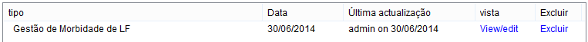
Rever/Editar os dados importados
introdução de dados: importação de volume
Logo que os dados tenham sido importados com sucesso, pode precisar e rever se estão correctos, adicionar dados em falta, ou mudar os dados inexactos e actualizados numa data posterior.
No painel, seleccionar primeiro a localidade.
Seleccionar o formulário importado que se pretende rever clicando no link View perto do nome do formulário do módulo dos dados da respectiva actividade.
Irá para um ecrã onde pode rever, adicionar e/ou mudar os dados.
Clicar Save depois de fazer as alterações.

Slide 111
Actualização para um novo ano
A base de dados integrada DTN pode ajudar a actualizar os dados para um novo ano.

Slide 112
Actualização para o ano novo
Existem dois conjuntos de dados na base de dados integrada DTN que devem ser actualizados anualmente.
  Demografia
  Distribuição de doenças
Dicas rápidas:
Estes métodos também podem ser utilizados para inserir dados de historial de anos anteriores.

Slide 113
Demografia
actualização para o ano novo
  Para actualizar a demografia para um novo ano novo ou para inserir dados de historial, ir para:
  Main menu (Menu principal) -> Imports (Importações) -> Demography (demografia)
  Tem de inserir os dados por nível administrativo para o nível de agregação. É também uma boa ideia inserir os dados demográficos para todos os níveis mais baixos.
Observação importante: Pode ser útil gerar um relatório de demografia a partir do construtor de relatório personalizado do ano anterior para ajudar a calcular os valores a inserir no formulário de importação.

Slide 114
Distribuição de doenças
actualização para o ano novo
  Para actualizar a distribuição de doenças para um novo ano ou inserir os dados de historial, ir para:
  Main menu (Menu principal) -> Imports (Importações)-> Disease Distribution (Distribuição de Doenças)
  Tem de inserir os dados por nível administrativo para cada doença no seu programa.
Observação importante: Pode ser útil gerar um relatório de distribuição de doenças a partir do elaborador de relatório personalizado do ano anterior para ajudar a calcular os valores a inserir no formulário de importação.

Slide 115
Reorganização distrital
A base de dados integrada DTN pode realocar os dados quando se alteram as unidades administrativas no país

Slide 116
Reorganização distrital
Reorganização distrital
A base de dados integrada DTN proporciona duas formas para realocar unidades administrativas:
  Cisão de unidades administrativas
  Fusão de unidades administrativas
Distrito A
Distrito B
Distrito X
Distrito C
Distrito D
Distrito Y
Notes:
Edited

Slide 117
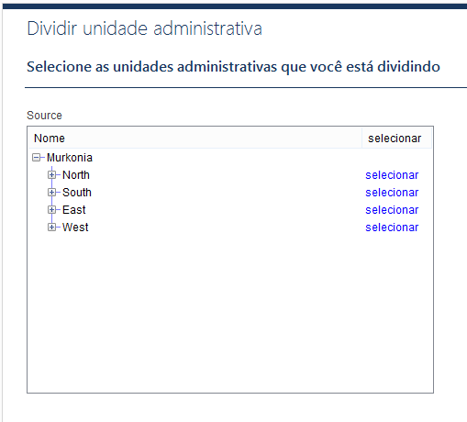
Dividir as unidades administrativas
distribuição em distritos
Pode dividir uma unidade administrativa em várias unidades administrativas no mesmo nível.
Pode escolher como alocar
as unidades administrativas
de nível mais baixo
Os indicadores serão alocados
automaticamente, mas pode
rever e fazer mudanças.

Slide 118
Dividir as unidades administrativas
Seleccionar Administrative units (unidades administrativas-> Split administrative unit (dividir a unidade administrativa) no Menu Principal
Fazer cópia de segurança da base de dados
Definir as regras de reorganização distrital a partir dos Custom indicators (indicadores personalizados)
Adicionar “Date redistricting occurred”: 31 de Dezembro de 2014
Seleccione o distrito Kora a dividir
Em quantas unidades administrativas pretende dividir Kora: 3
Clicar Next (Seguinte)
Clicar Add new… (Adicione nova….)
Nome: Kora East, Latitude: 5, Longitude: 10
Sublinhar a província Norte
Clicar Save
Repetir os passos 4-8 para adicionar os seguintes dois distritos:
  Kora Sul, Latitude: 5.1, Longitude: 10.5
  Kora Oeste, Latitude: 5.8, Longitude: 11

Slide 119
Alocar a Percentage of population (Percentagem da população):
  Kora Este: 20
  Kora Sul: 30
  Kora Oeste: 50
Clicar Next (Seguinte)
Mover Bndwil para Kora Este e clicar Next (Seguinte)
Mova Dibellasca para Kora Sul e clicar Next (Seguinte)
Clicar Next (Seguinte)
Clicar Next (Seguinte) para rever cada tipo

Slide 120
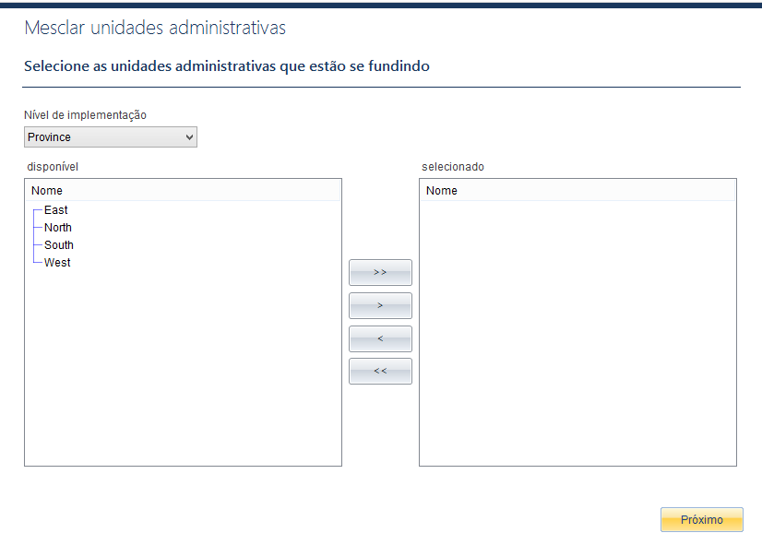
Juntar as unidades administrativas
distribuição em distritos
Pode juntar qualquer número de unidades administrativas no mesmo nível para a nova unidade administrativa.

Slide 121
Junte as unidades administrativas
Seleccionar Administrative units (unidades administrativas) -> Merge administrative units (Junte as unidades administrativas) no Main Principal
Fazer cópia de segurança da base de dados
Definir as regras de reorganização distrital a partir dos Custom indicators (indicadores personalizados)
Adicionar “Date redistricting occurred”: 31 de Dezembro de 2014
Seleccionar o ano de calendário
Clicar Next (Seguinte)
Nível de implementação: Distrito
Seleccionar os distritos de Lusson e Michen para a fusão.
Clicar Next (Seguinte)
Nome: Luchen
Sublinhar a província Norte
Clicar Next (Seguinte)
Clicar Next (Seguinte) para rever

Slide 122
Relatórios
A base de dados integrada DTN pode gerar uma grande variedade de relatórios para ajudar a analisar o seu programa, partilhar dados e planear para o futuro.

Slide 123
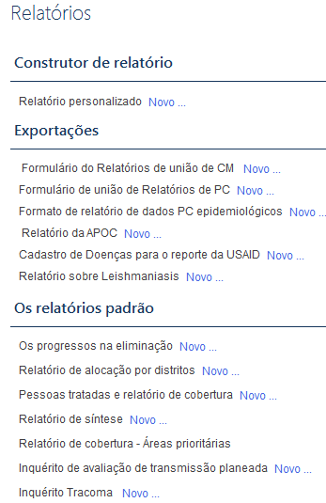
Relatórios
A base de dados integrada DTN faculta três tipos de funções de relatório:
  Construtor de relatório personalizado
  Relatórios da OMS/Parceiros
  Relatórios padrão

Slide 124
Construtor de relatório personalizado
relatórios
O construtor de relatório personalizado é um instrumento flexível. Pode ser utilizado para rever, analisar e relatar os dados da sua escolha.
Dicas rápidas:
Utilizar o construtor de relatório personalizado para gerar as folhas de cálculo em Excel que podem ser carregadas noutras ferramentas.
Notes:
Talk about aggregation level

Slide 125
Gerar um Relatório de Gestão de Mortalidade da FL
Seleccionar Reports (Relatórios) -> New (Novo) no Menu Principal
Clicar Custom Report New… (Novo Relatório Personalizado…)
Clicar Interventions (Intervenções)
Utilizar o sinal + para expandir as opções do relatório de Gestão de Mortalidade de FL
Verificar as caixas para seleccionar:
  # de casos de hidrocele
  # de casos de hidrocele tratados
  # de doentes com linfoedema
  # de doentes com linfoedema tratados
Clicar Next (Seguinte)
Datas: 1 de Janeiro de 2014 – 31 de Dezembro de 2014
Iniciar com o mês do ano a reportar: Janeiro
Agregado para: Todas as listas
Clicar Next (Seguinte)
Clicar Finish (Terminar)
Notes:
Trainer: show how you can use the shift and space bar to select all the options at once.

Slide 126
Rever os seus dados no ecrã.
Tentar exportar os dados para o Excel
Tentar editar as opções de relatórios e fazer o mesmo relatório, mas agregado por país.
Tentar editar as opções de relatório e fazer o mesmo relatório, mas agregado por nível administrativo.
Tentar gravar as suas opções de relatório e refazer de novo o relatório a partir do menu Relatórios.
Notes:
Trainer: show how you can sort by clicking on the column heads

Slide 127
Relatórios da OMS/Parceiros
relatórios
Os relatórios da OMS/Parceiros estão listados sob Exportações disponíveis.
Quando for a altura de
submeter os relatórios à OMS,
pode utilizar o modelo da National
Database para gerar estes
relatórios clicando no botão.

Slide 128
Gerar um Formulário de Relatório Conjunto da OMS
Seleccionar Reports (Relatórios) -> New (Novo) no Menu Principal
Tentare gerar um dos Formulários de Relatório Conjunto.

Slide 129
Relatórios padrões
relatórios
A base de dados integrada DTN inclui os relatórios padrão. Estas são algumas das tabelas típicas e gráficos úteis para analisar os programas para as DTN.
Os relatórios padrão incluem:
  Progresso através de eliminação
  Relatório de reorganização distrital
  Relatório de pessoas tratadas e de cobertura
  Relatório de cobertura – áreas prioritárias
  Relatório de Avaliação da transmissão planeada
  Relatório de Inquérito de Planeamento para o Tracoma

Slide 130
Configurar a base de dados integrada DTN no seu computador
É o momento de configurar o ficheiro da base de dados integrada DTN no seu computador

Slide 131
Configurar um ficheiro no seu programa
Pode iniciar um novo ficheiro da base de dados integrada DTN a qualquer momento, contudo provavelmente vai querer armazenar todos os dados do seu país num só ficheiro.
Dicas rápidas:
Pode partilhar este ficheiro com os outros através de:
email
flash drive
Dropbox
Outros métodos semelhantes de transferência de ficheiros

Slide 132
Iniciar uma base de dados integrada DTN para o seu programa
Seleccionar File (Ficheiro) - > New (Novo) no Menu Principal
Seleccionar Create a new file… (Criar um novo ficheiro …)
Gravar o ficheiro no seu computador
Registar-se (ainda não há registo nem senha)
Clicar Enter your country information Start… (Inserir a informação do seu país, Iniciar)
Inserir as configuraçoes do país para o seu programa, incluindo adicionar mais níveis administrativos. Pode adicionar até sete níveis administrativos.
Clique Next (Seguinte)
Inserir os números sobre populações nas configurações do país
Clicar Finish (Terminar)

Slide 133
Clicar Select Diseases Start…(Seleccionar as doenças, Iniciar)
Utilizar as setas para seleccionar as doenças incluídas no seu programa. Utilizar o link Add new diseases… (Adicionar novas doenças…) para adicionar quaisquer doenças na lista.
Clicar Finish (Terminar)
Clicar Start (Iniciar) para Editar ou adicionar níveis administrativos para todos os seus níveis.
Clicar Finish (Terminar)
Seleccionar Settings (Configurações) no Menu Principal.
Clicar na seta Users (Utilizadores) e definir os utilizadores e senhas.
Está agora pronto para inserir os dados na sua base de dados integrada DTN.

Slide 134
Plano de introdução de dados de historial
Vamos planear a forma de recolher, limpar, rever, analizar e introduzir os dados na base de dados
Notes:
In this section, we are going to cover what you need to know to plan the database implementation in your country.

Slide 135
General
Historical data entry plan
Local
  Onde está guardada a base de dados?
  Que equipamento/software é necessário para alojar a base de dados?
  Acesso dos utilizadores (share drive, dropbox, LAN)
  Integrada vs específica por doença
Segurança
  Protecção da senha
  Quem terá uma senha?
Cópia de segurança
  Automática vs manual
  Discos rígidos alternados?
  Quem é responsável por fazer cópias de segurança?
  Com que frequência se deve fazer cópias de segurança?

Slide 136
Acesso do utilizador
Historical data entry plan
Utilizadores
  Admin
  Digitador de dados
  Visualizador de dados
Restrições
  Número limitado de utilizadores durante a fase de introdução de dados de historial
  Revisão do acesso e de privilégios após a conclusão da base de dados

Slide 137
Responsabilidades do utilizador
Historical data entry plan
Identificar e atribuir privilégios aos diversos utilizadores
Identificar e acordar sobre os indicadores a serem incluídos na base de dados incluindo os indicadores/formulários personalizados
Recolher os dados das fontes determinadas
Colaborar com os diferentes coordenadores a diversos níveis para recolher dados de historial não disponíveis junto do MiSAU/parceiros
Fazer download e upload dos dados nas folhas de cálculo Excel
Verificar os dados inseridos/carregados na base de dados

Slide 138
Responsabilidades do utilizador (continuação)
Historical data entry plan
Desenvolver um plano para guardar os dados em bruto e cpias em papel
Registar dificuldades técnicas e comunicar para os programadores
Rever a adesão ao agendamento especificado
Supervisionar o processo de uma forma geral

Slide 139
Tipo de dados
Historical data entry plan
Doenças
    Doenças PC
      FL
      Onco
      Schisto
      STH
      Tracoma
    Doenças não PC
  Módulos
    Demografia
    Distribuição da doença
    Inquérito
    Intervenção (ADM, Gestão de Mortalidade)
    Formação
    Gestão da cadeis de abastecimento
    SAE

Slide 140
Fontes de dados
Historical data entry plan
  MiSAU
    Gabinete de recenseamento
    Gestores de dados/directores de programa específco por doença
    Diferentes unidades administrativas
  Parceiros
    OMS
    As ONG no país (incluindo as fundadas pela USAID e pelo DFID)
    Programas financiadores de medicamentos

Slide 141
Controlo de qualidade dos dados
Historical data entry plan
Discrepância entre os dados
  Entre diversos parceiros
  Entre diversas fontes de dados
Erros na introdução de dados
  Geração de relatórios
  Envolvimento do supervisor

Slide 142
Agendamento da introdução de dados
Historical data entry plan
Opçðes de introdução de dados
  Por ano
  Por módulo
  Por doença
Se houver reorganização distrital:
  Apenas por ano!

Slide 143
Critérios/pressupostos
Historical data entry plan
Dados indisponíveis para os indicadores obrigatórios
  Campo de texto
  Campo numérico
  Campo de dados
Definição de indicadores
  Endemicidade
  População total
  População em risco
  População alvo

Slide 144
Documentação
PLANO DE INTRODUÇÃO DE DADOS DE Historial
Formato electrónico
Formato em papel

Slide 145
Documentação
inicialização
  É uma boa ideia manter um registo das seguintes informações sobre a sua base de dados integrada DTN:
Nomes dos indivíduos envolvidos na compilação dos dados de historial armazenados na base de dados, incluindo o título e a organização
Fonte(s) primária(s) dos dados para os dados de historial de demografia inseridos na base de dados
Fonte(s) primária(s) dos dados para os dados de historial de distribuição de doenças inseridos na base de dados
Fonte(s) primária(s) dos dados para os dados de historial de pesquisa inseridos na base de dados
Fonte(s) primária(s) dos dados para os dados de historial de intervenção inseridos na base de dados
Fonte(s) primária(s) dos dados para os dados de historial dos indicadores de processo inseridos na base de dados
Notas sobre qualquer informação em falta
Notas sobre pressupostos feitos

Slide 146
Orçamento
PLANO DE INTRODUÇÃO DE DADOS DE Historial
Computador
Disco(s) rígido(s) externo(s)
Software anti-vírus
Internet
Telefone
Cartão de carregamento telefónico
Consultor
LOE do MISAU e parceiros de implementação a prestar assistência técnica

Slide 147
A base de dados integrada DTN foi desenvolvida pela RTI International sob o projecto ENVISION, financiado pela Agencia dos Estados Unidos para o Desenvolvimento Internacional em cooperação com a Organização Mundial da Saúde (OMS) e os seus escritórios regionais, o Programa Africano para o Controlo de Oncocercose e o Centro para as Doenças Tropicais Negligenciadas.
A base de dados integrada DTN foi desenvolvida por Iota Ink:
Jennifer Einberg, Gestora de Projecto; Eric Olson, Desenvolvedor;
Jennifer Fox, Desenhadora Gráfica; Nick Cherf, Especialista em QA; Michelle Fellows, Escritora Técnica

Slide 148





agradecimento
A base de dados integrada DTN foi desenvolvida em colaboração com:

